Slide 1
La revolución teatral en Rusia.

Slide 2
Konstantin STANISLAVSKI
(Moscú,1873-1938)
. Hijo de empresario textil. Familia artística y teatral, miembros de una compañía amateur.
. Incursiones semiprofesionales: Teatro Maly
.1881: recoge el testigo de la empresa familiar y comienza su formación como cantante. Varios intentos de formación actoral poco exitosos. Conoce a María Petrovna, su futura mujer.
. Fundación y financiación de la Sociedad de Artes y Letras. Influencia de la compañía del Duque de Saxe-Meininge.
. Encuentro con Vladimir Nemirovich- Dachenko. Fundación del Teatro de Arte de Moscú.
. Primera temporada: 1898-99. Dieciocho estrenos. La gaviota. Una nueva forma de ensayar.
. Otros miembros destacados de la compañía: Olga Knipper y Meyerhold.
. 1911. Aparición del método Stanislavski. Empieza a escribir sobre pedagogía teatral: un actor se prepara, el trabajo del actor sobre sí mismo, el actor y su personaje… Alumnos destacados: E.Vajtangov, M.Chejov y R.Boleslawslski.
. 1922 al 1924: gira por Estados Unidos.
.1935: trabajo con cantantes del Bolshoi. El libro que lo cambia todo: mi vida en el arte.

Slide 3
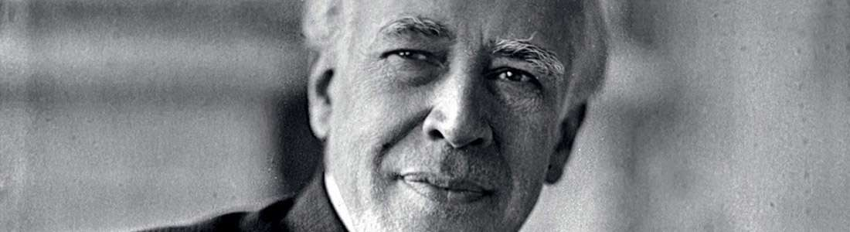
El método Stanislavski
Sentido de verdad
Relajación
Concentración
Comunicación y contacto
Unidades y objetivos
Trabajar con el texto
Circunstancias dadas
El mágico “y si..?”
Sentido de verdad
Relajación
Concentración
Comunicación y contacto
Unidades y objetivos
Trabajar con el texto
Circunstancias dadas

Slide 4
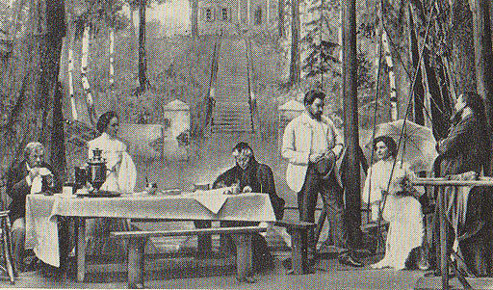
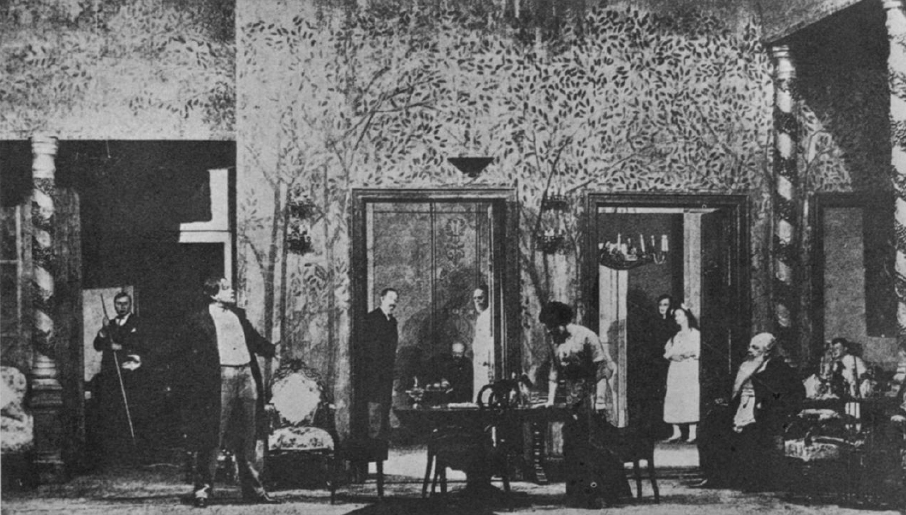
Stanislavski y Chejov

Slide 5
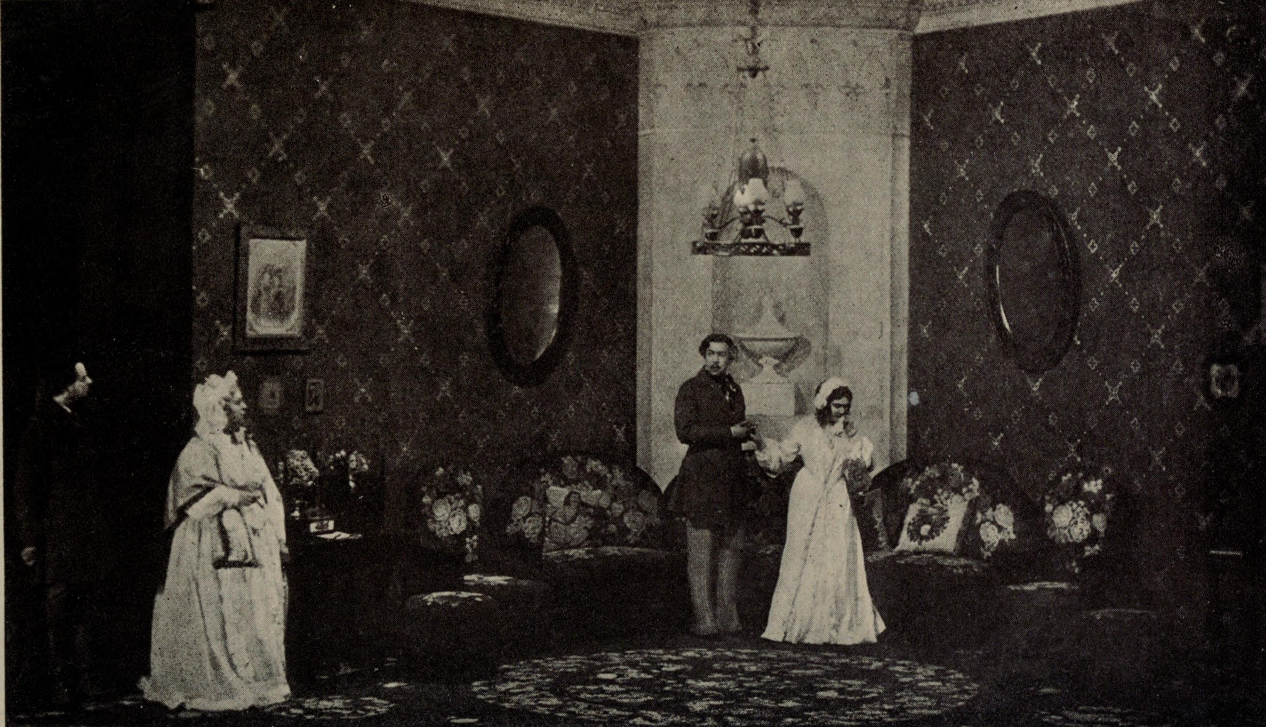
Un mes en el campo (Turgeniev)

Slide 6
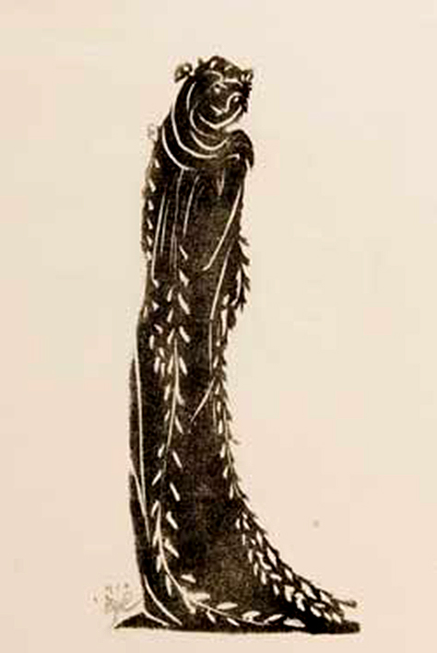
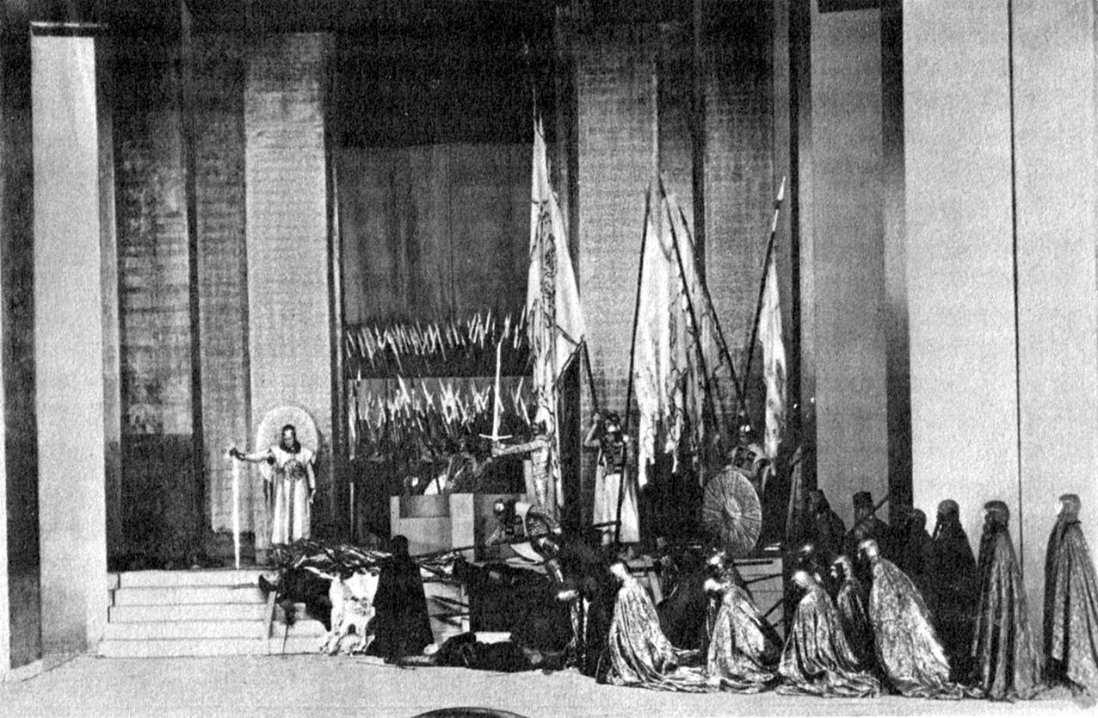
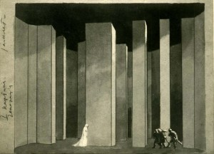
Hamlet. Gordon Craig

Slide 7
Vsévolod MEYERHOLD (Penza,1874-Moscú,1940)
. Infancia y adolescencia en su ciudad natal.
1895 estudia una año de derecho en Moscú.
.1896: conoce a Nemirovich-Dachenko y asiste a las representaciones de la Sociedad de Arte y Literatura.
. 1988: forma parte como actor del elenco estable del Teatro de Arte durante cuatro temporadas. En 1902: abandona el Teatro de Arte.
. 1907 a 1917: San Petersburgo. Influencia de la Comedia del Arte y el Teatro Kabuki.
. Revolución rusa de 1917: se une al partido bolchevique y funda su propio teatro.
. Stalin llega al poder en 1930 y ataca todo el arte de vanguardia. En 1938 cierra su teatro y un año después es encarcelado. En 1940 es fusilado.

Slide 8
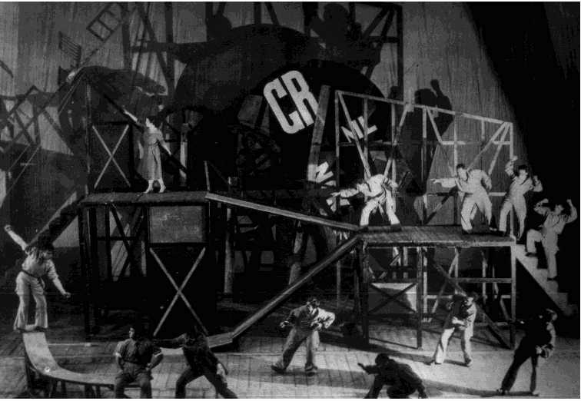
LA CONVENCIÓN CONSCIENTE
Por fin, la técnica convencional supone
en el teatro, después del autor, escenógrafo y
actor, al cuarto creador: el espectador.
El teatro de convención elabora puestas en
escena donde el espectador, con su imaginación,
debe completar de manera creativa el dibujo
de las ilusiones dadas allí en escena”

Slide 9
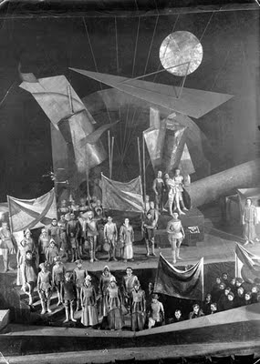
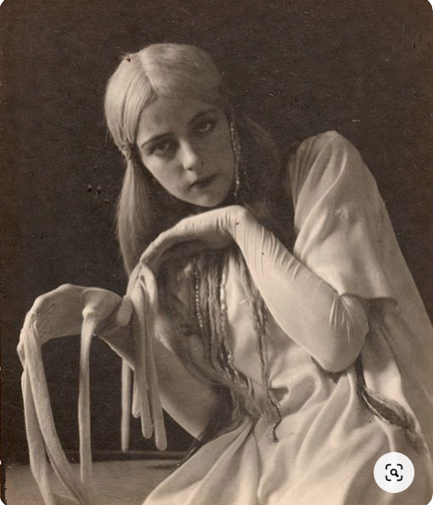

Slide 10
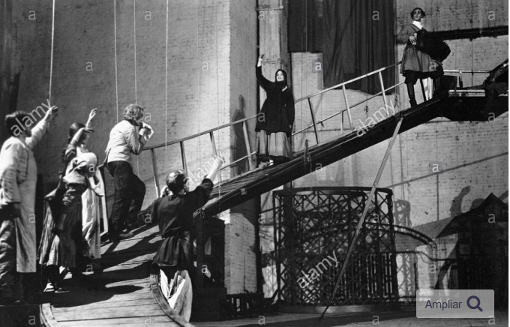

Slide 11
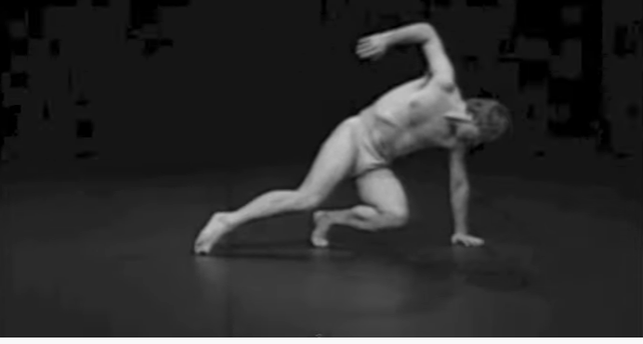
LA BIOMECANICA
“No es necesario vivir el sentimiento
en escena, sino expresarlo mediante una
acción física; el actor forma parte de un
conjunto mucho más amplio
de formas plásticas en el escenario"

